Slide 1
Fulls de calcul
Bruno Aimé

Slide 2


Document amb imatge de fons

Slide 3
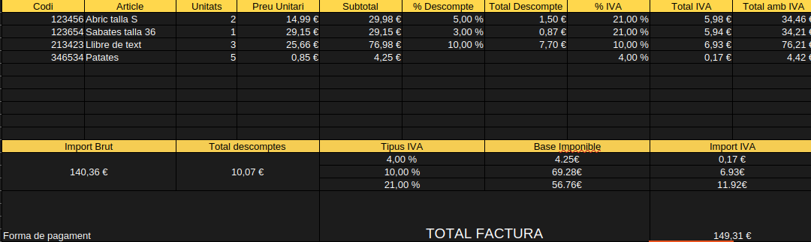
Factura de la tasca 3

Slide 4
Avatar de la tasca 5

Slide 5

Podcast de la tasca 6

Slide 6
Taula 3x4
Característica | Drive | Zoho
Emmagatzematge gratuit | 15 Gb | 5 Gb (amb la versió gratuita)
Plans de pagament | 1,99€/mes per 100 Gb | 2€/mes per usuari
Aplicacions integrades | Docs, Sheets, Slides, Forms, etc. | Writer, Sheet, Show, Cliq, Projects, etc.

Slide 8
Llista de xuxes LLista de galetes
Haribo
Fini
Trolli
Galetes Maria
Oreo
Chips ahoy

